Slide 1
KIS云专业版固定资产（2）-日常卡片处理
KIS服务营销部
2019.5

Slide 2
目录
日常处理
Surrounding
拆分
凭证
新增
变动
减值
清理
报表查询

Slide 3
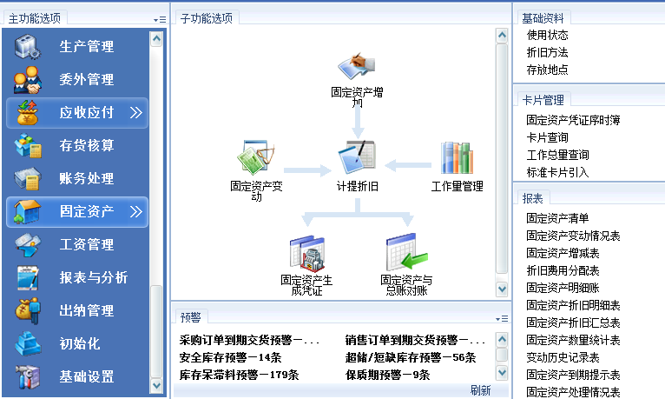
固定资产

Slide 4
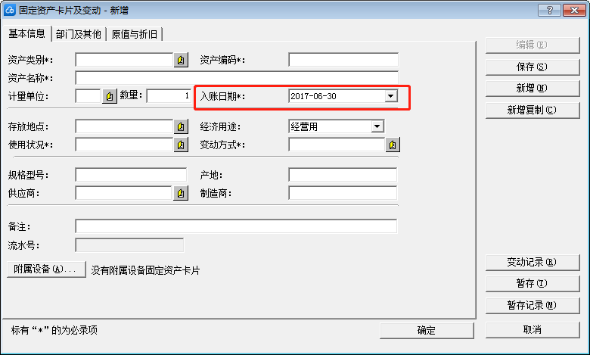
卡片新增
卡片新增
  无初始化页签
  入账日期为账套当期
  与初始化卡片入账日期的区别：
  初始化卡片入账日期为账套启用期前的最后一天

Slide 5
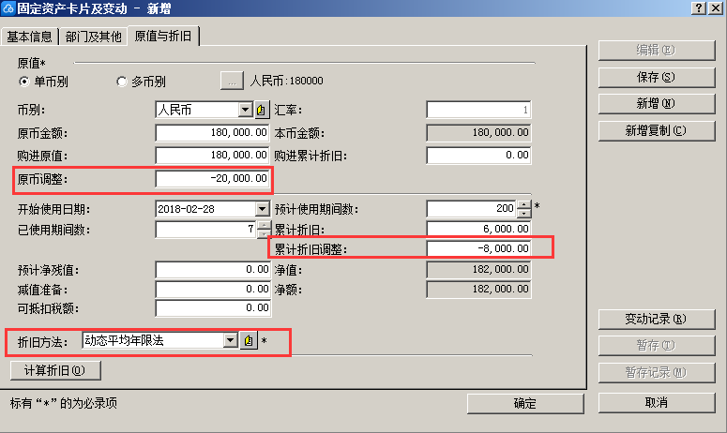
卡片变动
卡片变动
  当期新增下期才可以变动
  当期变动下期生效
  价值变动折旧方法变为动态(2月入账，10月变动)
  （200000/200-180000/200）*（7+1）

Slide 6
卡片减值
卡片计提减值准备
    原因：损坏、技术陈旧或其他经济原因，导致其可收回金额低于其账面价值
    操作方法：变动

Slide 7
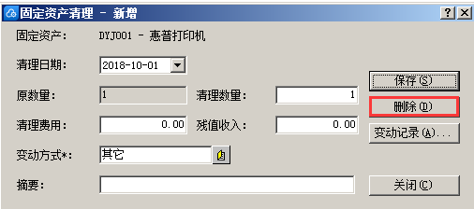
卡片清理
卡片清理
原因：由于使用而不断磨损直至报废；由于非常事故或自然灾害，固定资产发生损毁等
当期新增可以清理
当期变动删除变动记录后清理
支持部分清理
先清理后折旧

Slide 8
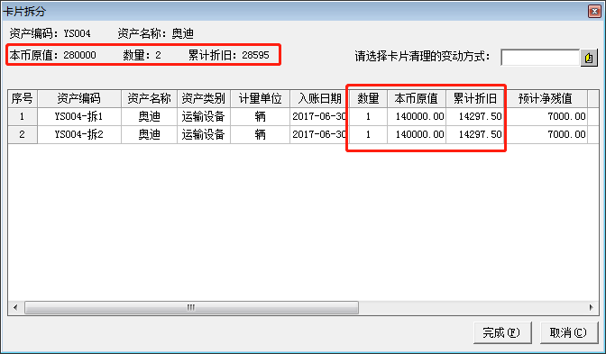
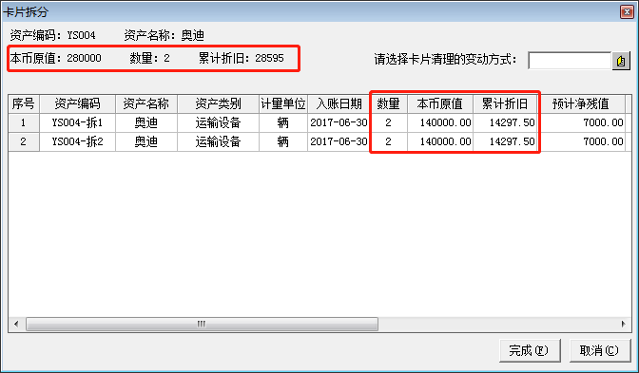
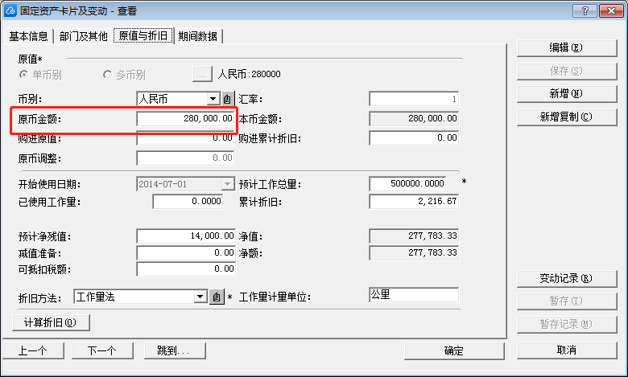
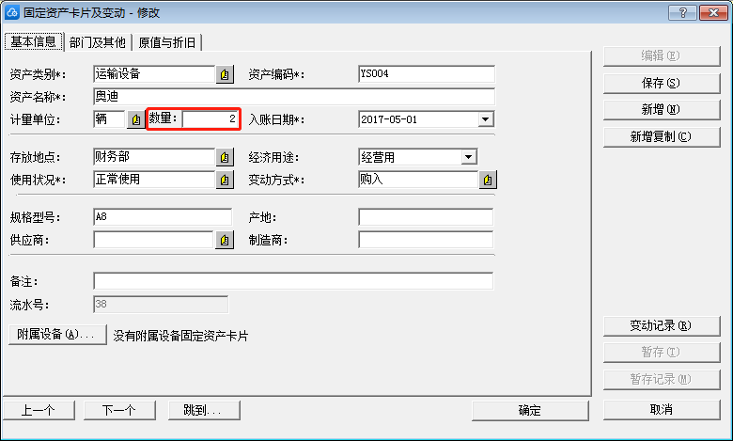
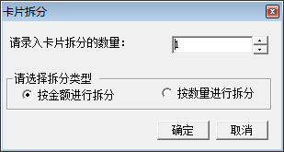
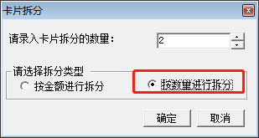
卡片拆分
卡片拆分
按金额拆分（拆金额不拆数量）
按数量拆分（拆数量拆金额）

Slide 9
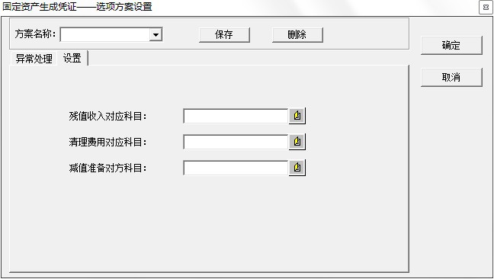
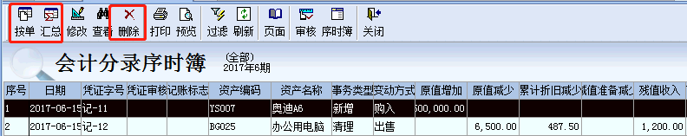
卡片生成凭证
凭证管理
按单、汇总
设置对应科目（文件-选项）
只能在固定资产模块删除

Slide 10
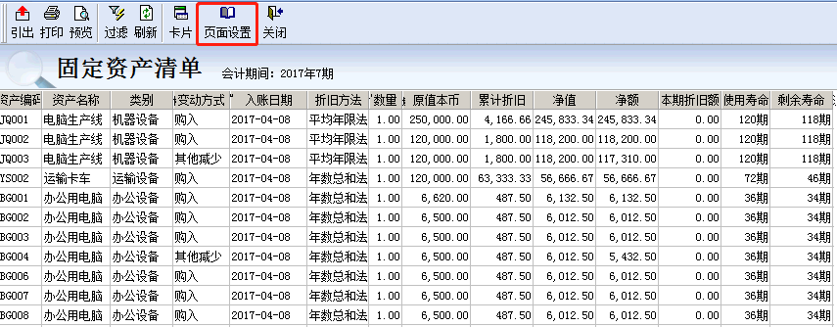
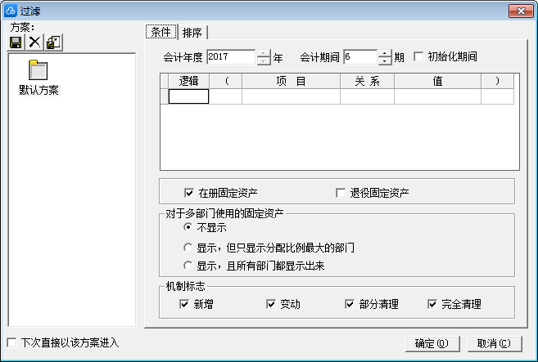
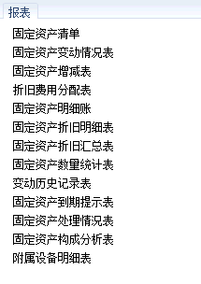
报表查询
报表查询
过滤条件
页面设置

Slide 11
内容回顾
日常处理
Surrounding
拆分
凭证
新增
变动
减值
清理
报表查询

